Slide 1

UL, Ljubljana 30. marec 2018
ERC 2018


dr. Andreja Umek Venturini, ERC NCP Ministrstvo za izobraževanje, znanost in šport Direktorat za znanost

Slide 2
Pregled predstavitve
uvod v ERC
priprava predloga
ocenjevanje predlogov
nasveti za boljšo pripravo
podpora v Sloveniji
statistika

Slide 3
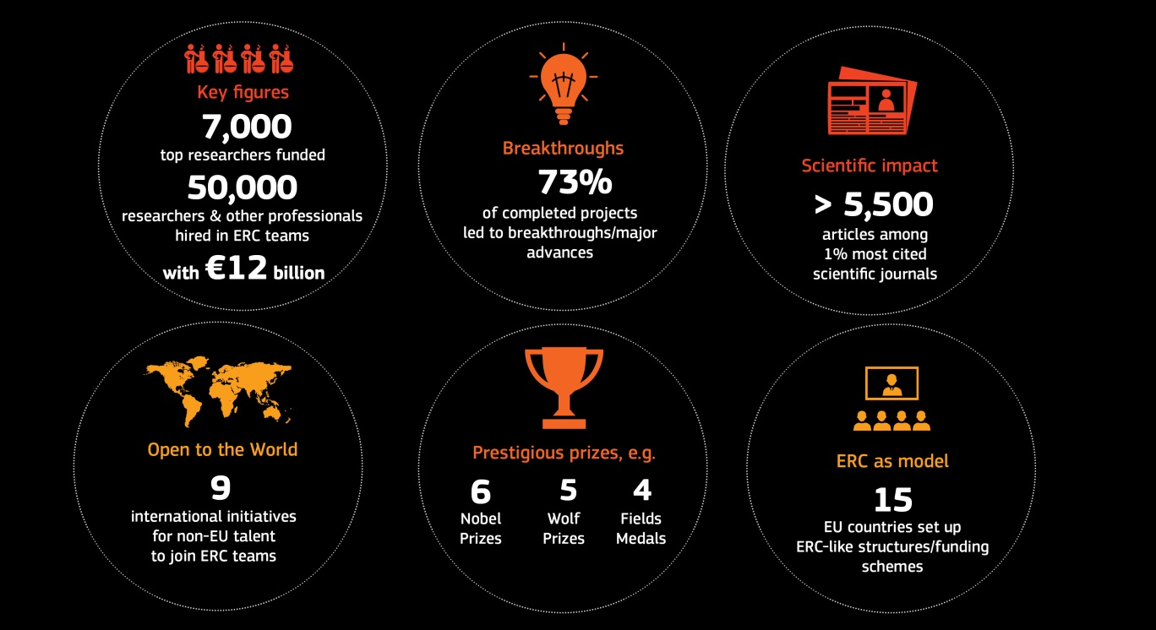
vir: ERCEA
Notes:
Praznovanje 10-letnice

Slide 4
Kaj ponuja ERC?
ERC podpira odličnost v pionirski znanosti po principu od spodaj navzgor, na podlagi individualnega, vse-evropskega tekmovanja
Sredstva: 13 mrd € (2014-2020) – 1,9 mrd €/leto
7,5 mrd € (2007-2013) – 1,1 mrd €/leto
znanstveno voden: neodvisen Znanstveni svet z 22 člani vključno s predsednikom; polna avtoriteta pri oblikovanju strategije financiranja
podprt z izvršilno agencijo ERC Executive Agency (avtonomno)
odličnost je edini kriterij
ureditev
podpora individualnim raziskovalcem – ne mrežam!
globalne strokovne evalvacije
ni vnaprej določenih tem (po principu spodaj navzgor)
podpora pionirski znanosti na vseh področjih
strategija

Slide 5
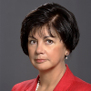
Znanstveni svet ERC
President
BOURGUIGNON Jean-Pierre
BOVOLENTA
Paola
DONALD
Athene
MEHLHORN
Kurt
TAVERNARAKIS
Nektarios
WIEVIORKA
Michel
Vice President
BOCK Klaus
BUCKINGHAM Margaret
JAJSZCZYK
Andrzej
ROMANOWICZ
Barbara
THORNTON
Janet
ZWIRNER
Fabio
Vice President
KONDOROSI Eva
CLARK Christopher
JUNGWIRTH
Tomas
STENSETH
Nils
VERNOS
Isabelle
Vice President
STOKHOF Martin
CRONE
Eveline
KRAMER Michael
SUPERTI-FURGA
Giulio
VEUGELERS
Reinhilde
vir: ERCEA

Slide 6
Razvoj raziskovalne kariere in komplementarne sheme EU
ERC Advanced Grant
ERC Consolidator Grant
Senior
Professor
ERC Starting Grant
Full Professor
Marie-Skłodowska-Curie
Junior Professor/
Junior Researcher
Associated Professor
Erasmus+
Post-docs
Post
Graduates
Students
vir: ERCEA

Slide 7
Sheme ERC grantov 2018
Starting Grants
začetniki
2-7 let po doktoratu
> 50% zaposlitev
do 1.5 mio
za 5 let
Consolidator Grants
utrjevalci
7-12 let po doktoratu
> 40% zaposlitev
do 2 mio
za 5 let
Advanced Grants
seznam pomembnih raziskovalnih dosežkov zadnjih 10 let
> 30% zaposlitev
do 2,5 mio
za 5 let
Proof-of-Concept
most med raziskavami in zgodnjimi fazami tržne/socialne inovacije do 150.000 za vodje ERC projektov
Synergy Grants
2 – 4 vodilni raziskovalci
do 10 mio za 6 let
prelomne raziskave, ki jih ne more izvesti le en vodilni raziskovalec
100% stroškov + 25% za režijo

Slide 8
Dodatno financiranje
„začetni stroški“ za znanstvenike, ki se priselijo v EU ali pridružene države
nakup večje opreme
dostop do velike infrastrukture
do 500.000 za StG
do 750.000 za CoG
do 1.000.000 za AdG
do 4.000.000 za SyG

Slide 9
ERC Starting Grant (2-7 let po doktoratu)
cilj: podpora odličnim raziskovalcem na stopnji, ko začenjajo svojo lastno neodvisno raziskovalno pot, skupino
profil prijavitelja/prijaviteljice:
potencial za raziskovalno neodvisnost
vsaj ena objava kot glavni avtor ali brez mentorja
vabljena predavanja na konferencah
financiranje, patenti, nagrade, priznanja
50% delovnega časa na projektu + 50% časa v EU ali pridruženi državi

Slide 10
ERC Consolidator Grant (7-12 let po doktoratu)
cilj: podpora odličnim raziskovalcem na stopnji, ko lahko še vedno utrjujejo svojo lastno neodvisno raziskovalno pot, skupino
profil prijavitelja/prijaviteljice:
dosežen določen nivo raziskovalne samostojnosti
več objav kot glavni avtor ali brez mentorja
vabljena predavanja na konferencah
financiranje, patenti, nagrade, priznanja
40% delovnega časa na projektu + 50% časa v EU ali pridruženi državi

Slide 11
Podaljšanje veljavnega obdobja
Za StG in CoG v posebnih dokumentiranih primerih:
materinstvo – 18 mesecev za vsakega otroka (pred ali po doktoratu)
očetovstvo – dejanska izraba dopusta
vojaška obveznost
klinično izobraževanje (medicina)
daljša bolezen (več kot 90 dni) prijavitelja ali ožjih družinskih članov
celotno podaljšanje ni omejeno

Slide 12
ERC Advanced Grant
cilj: podpora uveljavljenim raziskovalcem s priznanimi raziskovalnimi dosežki v zadnjih 10-ih letih
profil prijavitelja/prijaviteljice:
aktiven raziskovalec s pomembnimi dosežki v zadnjih 10-ih letih
10 vrhunskih objav / 3 raziskovalne monografije kot glavni avtor
vabljena predavanja, organizacija pomembnih konferenc
financiranje, patenti, nagrade, priznanja, mentorstvo
30% delovnega časa na projektu + 50% časa v EU ali pridruženi državi

Slide 13
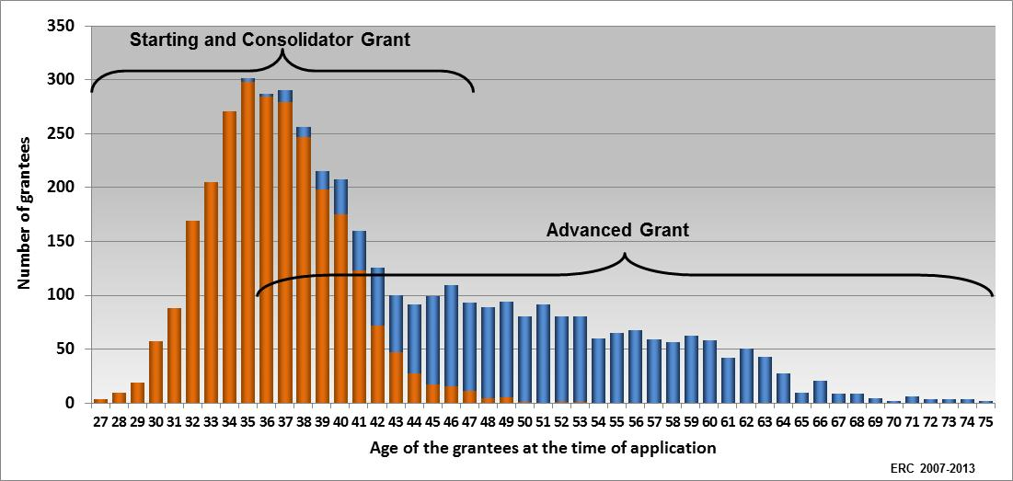
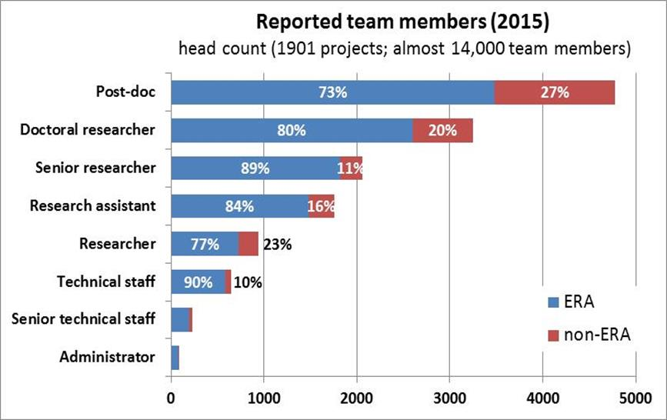
Mladi so prioriteta
> 40 000 doktorskih in podoktorskih raziskovalcev dela v ERC skupini
dve tretjini vodij ERC projektov so mlajši
vir: ERCEA

Slide 14
Kaj ponuja ERC ?
ERC prinaša neodvisnost, priznanje in prepoznavnost
delo na tematiki po lastni izbiri z lastno skupino
finančno neodvisnost za 5 let
dogovor z gostiteljsko institucijo za boljše delovne pogoje
sodelovanje z odličnimi člani skupine in sodelavci
prenos projekta kamor koli v Evropi (če je to potrebno)
lažje pridobivanje drugih finančnih sredstev in priznanj

Slide 15
Kdo se lahko prijavi?
Odlični raziskovalec/raziskovalka:
katere koli narodnosti
katere koli starosti
trenutno zaposlen kjerkoli na svetu
s katerega koli področja
edina zahteva – podporno pismo gostiteljske institucije v EU ali pridruženi državi

Slide 16
Kako pripraviti in oddati ERC raziskovalni predlog?
originalna in vznemirljiva ideja
načrt raziskovalnega projekta za izvedbo te ideje
pridobitev pisma podpore gostiteljske institucije v Evropi
napisan raziskovalen projekt v skladu z razpisno dokumentacijo in oddan do roka (ure!)
popolnoma elektronska prijava
dvostopenjsko evalvacija
pisne izjave vseh raziskovalcev navedenih v projektnem predlogu
vidneje označeno pravilo: prepovedani stiki z ocenjevalci
N O V O
2018

Slide 17
Struktura predloga – „Information for Applicants“
PART A – spletni obrazci
A1 info o predlogu
A2 gostitelj + raziskovalec
A3 finance
A4 tabela etičnih vprašanj
A5 dodatne info (podaljašanje, izklučitev evalvatorjev,….)
PART B1 – oddano kot .pdf
razširjen povzetek 5 str.
CV 2 str.
zgodnji dosežki (StG, CoG) 2 str. ali 10 letni seznam dosežkov (AdG)
aneksi – oddano kot .pdf
podporno pismo gostitelja
kopija doktorske listine (StG, CoG)
dokumentacija za podaljšanje veljavnega obdobja
etična samo-ocena (če je potrebno)
PART B2 – oddano kot .pdf
znanstveni predlog 15 str.
stanje na področju + cilji
metodologija
viri za izvedbo projekta

Slide 18
3 domene → 25 panelov
evalvacijski paneli ERC 2018: delna prenova ključnih besed
Life sciences (LS) 9
LS1 Molecular Biology, Biochemistry, Structural Biology and Molecular Biophysics
LS2 Genetics, „Omics“, Bioinformatics and Systems Biology
LS3 Cellular and Developmental Biology
LS4 Physiology, Pathophysiology and Endocrinology
LS5 Neurosciences and Neural disorders
LS6 Immunity and Infection
LS7 Applied Medical Technologies, Diagnostics, Therapies and Public health
LS8 Ecology, Evolution and Environemntal Biology
LS9 Applied Life Sciences, Biotechnology and Molecular and Biosystems Engineering
Physical Sciences & Engineering (PE) 10
PE1 Mathematics
PE2 Fundamental Constituents of Matter
PE3 Condensed Matter of Physics
PE4 Physical and Analytical Chemical Sciences
PE5 Synthetic Chemistry and Materials
PE6 Computer Science and Informatics
PE7 System and Communication Engineering
PE8 Products and Process Engineering
PE9 Universe Sciences
PE10 Earth System Science
Social Sciences and Humanities (SH) 6
SH1 Individuals, Markets & Organisations
SH2 Institutions, Values, Environment & Space
SH3 The Social World, Diversity, Population
SH4 The Human Mind and its Complexity
SH5 Cultures and Cultural Production
SH6 The Study of the Human Past
vsak panel sestavljajo predsedujoči in 10-16 članov
https://erc.europa.eu/ -> Funding

Slide 19
Ocenjevanje raziskovalnih predlogov StG, CoG, AdG
1. stopnja
2. stopnja
panelisti oddaljeno ocenijo kratke predloge: CV in B1
panelisti in specializirani ocenjevalci oddaljeno ocenijo celotne predloge: B1 in B2
srečanje panela
srečanje panela + intervju (StG, CoG)
zavrnjeni predlogi
(ocena B in C)
predlogi sprejeti v 2. stopnjo
(ocena A)
zavrnjeni predlogi
(ocena B)
razvrščeni predlogi
(ocena A)
povratna informacija
prijaviteljem
pritožba
ravnotežje med generalisti in specializiranimi ocenjevalci
ustrezna obravnava interdisciplinarnih predlogov

Slide 20
Odličnost je edini evalvacijski kriterij
Evalvacija odličnosti poteka na dva načina:
Odličnost raziskovalnega predloga
prelomnost
potencialni vpliv (znanstven)
znanstven pristop / metodologija
Odličnost prijavitelja/ice
prelomnost preteklih raziskav
kreativnost in neodvisnost razmišljanja
zavezanost projektu

Slide 21
Vodila ERC projektov
odprti dostop do recenziranih znanstvenih objav kot rezultatov ERC projekta v repozitoriju
načelna podpora odprtemu dostopu do raziskovalnih podatkov in povezanih izdelkov (računalniški programi)
etika v raziskavah
etični pregled predloga pred financiranjem
podpis projekta
etično spremljanje in amandmaji
evalvacija
zaključek projekta

Slide 22
Etika v raziskavah – kaj se pričakuje od prijavitelja
Tabela etičnih vprašanj
Etična samo-ocena
opis potencialnih etičnih vprašanj predloga glede na cilje, metodologijo in možne posledice rezultatov
razlaga kako bodo etične zahteve izpolnjene
izjava kako predlog izpolnjuje nacionalne pravne in etične zahteve EU (ali tretje države, kjer se raziskava izvaja)
navedba potrebnih dovoljenj, ki naj bi bila potrebna med izvajanjem projekta
Aneksi lahko vključujejo dovoljenja, avtorizacije,….

Slide 23
Omejitve ponovnih prijav 2018 (StG, CoG, AdG)
prijavitelj lahko odda predlog na različne razpise ERC z isto letno oznako, vendar se upošteva le prvi veljavni predlog
prijavitelj, ki je na razpisu 2017 prejel oceno B v 1. koraku, se ne sme prijaviti na razpis 2018
prijavitelj, ki je na razpisih 2016 ali 2017 prejel oceno C, se ne sme prijavite na razpis 2018
prijavitelj, ki je bil zavrnjen zaradi zlorabe znanstvene integritete na razpisih 2016 ali 2017, se ne sme prijaviti na razpis 2018
raziskovalec lahko sodeluje kot prijavitelj le v enem ERC projektu naenkrat (možna prijava manj kot 2 leti pred iztekom tekočega)
prijavitelj, ki deluje kot panelist za razpis ERC 2018 ali ERC 2016, se ne sme prijaviti na razpis ERC 2018 za isti tip projekta

Slide 24
Načrt razpisov za 2018
razpisi | objava | zaključek | sredstva v mio (ocena števila projektov)
Starting Grant ERC-2018-StG | 18 julij 2017 | 17 oktober 2017 | 583 (391)
Consolidator Grant ERC-2018-CoG | 24 oktober 2017 | 15 februar 2018 | 553 (287)
Advanced Grant ERC-2018-AdG | 17 maj 2018 | 30 avgust 2018 | 452 (194)
Synergy Grant ERC-2018-SyG | 19 julij 2017 | 14 november 2017 | 250 (30)
Proof of Concept ERC-2018-PoC | 18 julij 2017 | 16 januar 2018 18 april 2018 11 september 2018 | 20 (130)

Slide 25
Nasvet – vprašanja za prijavitelja
Predlog premika meje znanja?
Je v pravem času? (Zakaj še ni bilo narejeno? Je zdaj izvedljivo?)
Kakšno je tveganje? Je utemeljeno z obetavnim rezultatom? Obstoja načrt za upravljanje s tveganji?
Zakaj je predlagani projekt pomemben?
Zakaj sem prava/edina oseba za izvedbo?
Sem mednarodno konkurenčen raziskovalec na svoji karierni stopnji in na svojem področju?
Zmorem delati neodvisno in voditi 5-letni projekt z večjim proračunom?

Slide 26
Nasvet – splošno
preverite novost/odličnost svoje ideje (predhodni ERC projekti)
zgodnja prijava, preglejte obrazce in delovanje sistema – prijavo je možno popravljati do roka!
uporabite pomoč (Information for Applicants, Work programme, Frequently Asked Questions)
posvetujte se z gostiteljsko institucijo in drugimi prijavitelji
pred zaključkom prijavo natisnite in preberite

Slide 27
Nasvet – 1. stopnja evalavacije
panel (generalisti) prebere le B1 kot samostojen dokument – napišite zgodbo
izpostavite prelomnost vaše ideje – inkrementalne raziskave ne zadoščajo
odlično poznavanje stanja na področju – zakaj vaša ideja izstopa
natančna in jasna predstavitev
priporočljivo orisati metodološki pristop (ocena izvedljivosti)
pokažite svojo znanstveno neodvisnost v svojem CV (predloga za CV je del obrazcev B1)
izberite pravi panel (sekundarni panel)

Slide 28
Nasvet – 2. stopnja evalvacije
panel in strokovni sodelavci preberejo B1 in B2 – ne ponavljajte se, ampak podrobneje razložite
predstavitev dovolj podrobno metodologijo, načrt dela, izbor študijskih primerov, …
razložite hipotezo ali predstavite predhodne podatke (če obstojijo)
vključite vse reference (ne štejejo v omejitev dolžine)
predlagajte alternativne strategije za upravljanje s tveganji
preverite koherentnost številk (proračun)
utemeljite načrtovane vire
razložite vključenost članov skupine (ERC ni kolaborativni projekt, ne dodajajte nepotrebnih partnerjev)
pojasnite potrebo po zunanjih sodelavcih

Slide 29
Nasvet – priprava proračuna v B2
analiza proračuna na sestanku panela na 2. stopnji evalvacije
panel oceni, ali so načrtovani viri primerni in ustrezno utemeljeni
zmanjšanje proračuna je utemeljeno, stroški brez razlage so pogosto črtani
panel predlaga zgornjo mejo za proračun glede na predlagana zmanjšanja / povečanja
vključite stroške za odprti dostop – obveznost v Obzorju 2020

Slide 30
Nasvet – intervju na 2. stopnji za StG in CoG
navdušite člane panela za svoj projekt
vadite, tipično 10 min predstavitve + 10-15 min vprašanj in odgovorov
panel želi preverite, ali je to vaša lastna ideja, ne ideja mentorja
nervoza je običajna

Slide 31
Podpora v Sloveniji
institucionalna
nacionalna kontaktna oseba
Knjižnica ERC projektov
instrumenti ARRS: https://www.arrs.gov.si/sl/medn/
Komplementarna shema: od 2010 podeljenih 26 projektov (4 StG, 1 CoG, 21 AdG)
Štipendije za obisk prejemnika sredstev ERC: v 2017 7 obiskov
N O V O
komplementarna shema: 26 / 9 štipendije: 7 / 1

Slide 32
vir: ERCEA

Slide 33
vir: ERCEA

Slide 34
Dobitniki ERC projekta v Sloveniji
Nedjeljka Žagar FMF UL, StG 2011 PE10
Modal analysis of atmospheric balance, predictability and climate
Dragan Mihailović IJS, AdG 20121 PE3
Coherent trajectories through symmetry breaking transitions
Tomaž Prosen FMF UL, AdG 2015 PE3
Open many-body Non-Equilibrium Systems
Marta Verginella FF UL, AdG 2016 SH6
Post-war transitions in gendered perspective: the case of the North-Eastern Adriatic region
Matevž Dular FS UL, CoG 2017 PE8 (izbran)
An investigation of the mechanisms at the interaction between cavitation bubbles and contaminants

Slide 35
Slovenija na razpisih ERC
prijave: 334 / 91, 28%
projekti: 5 / 4, 80%

Slide 36
UL na razpisih ERC

Slide 37
Slovenski panelisti
člani: 29 / 16

Slide 38
Koristne povezave
spletna stran ERC: http://erc.europa.eu/
video uvod v prijavo in nasveti za intervju: https://vimeo.com/94179654
MIZŠ in Obzorje 2020: http://www.mizs.gov.si/si/obzorje2020
podpora: ERC-2018-AdG-APPLICANTS@ec.europa.eu (primer)
Nacionalna kontaktna oseba
dr. Andreja Umek Venturini, andreja.umek-venturini@gov.si
NCP mrežo tvorijo predstavniki

Slide 39
Synergy Grant - ozadje
2012-2013 dva razpisa Synergy Grant → 1,5 - 3% uspešnost, 24 izbranih projektov https://erc.europa.eu/projects-figures/erc-funded-projects
možnost uspeha le za izjemne predloge, ki so izvedljivi samo s komplementarnimi znanji
dosežena sinergija večja od uspešnega sodelovanja
odpiranje novih znanstvenih smeri ali reševanje raziskovalnih problemov, ki so se zdeli nerešljivi

Slide 40
Synergy Grant - ozadje
2012-2013 dva razpisa Synergy Grant → 1,5 - 3% uspešnost, 24 izbranih projektov https://erc.europa.eu/projects-figures/erc-funded-projects
možnost uspeha le za izjemne predloge, ki so izvedljivi samo s komplementarnimi znanji
dosežena sinergija večja od uspešnega sodelovanja
odpiranje novih znanstvenih smeri ali reševanje raziskovalnih problemov, ki so se zdeli nerešljivi

Slide 41
ERC Synergy Grant
cilj: preboji, ki ne bi bili mogoči le z delom enega vodilnega raziskovalca
okvir:
2-4 vodilni raziskovalci katere koli narodnosti na kateri koli stopnji kariere
profil vodilnega raziskovalca ustreza stopnji kariere
en vodilni raziskovalec izbran za povezavo z ERC
ambiciozni raziskovalni projekti – nove metode, pristopi, tehnike, raziskave na meji med disciplinami, neobičajni pristopi,…
30% delovnega časa vodilnega raziskovalca na projektu + 50% časa v EU ali pridruženi državi

Slide 42
Synergy Grant - ocenjevanje
1. korak
2. korak
3. korak
enotni panel
≤~700 predlogov
oddaljeno ocenjevanje kratkih predlogov
SyG panelisti + panelisti drugih razpisov
srečanje SyG vodij panelov: pred-izbor predlogov za celoten pregled
št. predlogov: 130-170, do ~7x sredstev razpisa
oddaljeno ocenjevanje celotnih predlogov
SyG panelisti + zunanji specializiran ocenjevalci
srečanja panelov: pred-izbor predlogov za intervju
št. predlogov: ~60, do ~3x sredstev razpisa
največ 5 dinamično oblikovanih panelov za intervjuje
~60 predlogov
paneli razvrstijo predloge za financiranje
~30 predlogov
5 dinamično oblikovanih panelov
~130-170 predlogov
na osnovi poročil iz 2. koraka + intervjujev
panelisti ponovno ocenijo sprejete predloge
intervjuji: vsi prijavitelji vseh predlogov v 3. koraku v Bruslju

Slide 43
Napovedane omejitve ponovnih prijav SyG
prijavitelj, ki bo na razpisu SyG 2018 prejel oceno B v 1. koraku ali v 2. koraku, se ne bo smel prijaviti na razpis SyG 2019
prijavitelj, ki bo na razpisu SyG 2018 prejel oceno C v 1. koraku, se ne bo sme prijaviti na noben razpis ERC 2019 ali na razpis SyG 2020
prijavitelji, ki so bili na razpisu SyG 2018 zavrnjeni zaradi zlorabe znanstvene integritete, se ne bodo smeli prijaviti na noben ERC razpis 2019

Slide 44
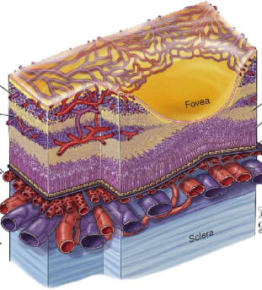
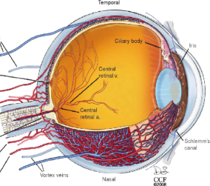
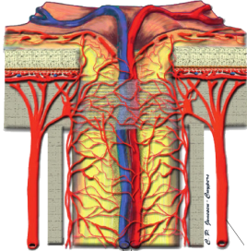
Example of Synergy projects
HELMHOLTZ – "Holistic evaluation of light and multiwave applications to high resolution imaging in ophthalmic translational research revisiting the helmholtzian synergies"
José-Alain SAHEL | Fondation Voir et Entendre | FR
Mathias FINK | Fondation Pierre-Gilles de Gennes | FR
AMD, retinal dystrophies:
photoreceptor-RPE interaction
OPTICS
"The eye, a 'small brain' with easily accessible structures,
at the crossroad of human diseases"
ULTRASOUND
Diabetes: capillary flow
Glaucoma: axons / blood flow
11 861 923 €

Slide 45
Example of Synergy projects
IMBALANCE-P – "Effects of phosphorus limitations on Life, Earth system and Society"
Josep Penuelas | Centro de Investigacion Ecologica y Aplicaciones Forestales | ES
Michael Obersteiner | International Institute for Applied Systems Analysis | AT
Ivan Janssens | Universiteit Antwerpen | BE
Philippe Ciais | Université de Versailles Saint- Quentin-en-Yvelines | FR
Natural ecosystems responses
"Quantify the responses of ecosystems and society in a world increasingly rich in N and C but limited in Phosphorus"
Earth system & climate
responses
Societal responses
13 600 580 €

Slide 46
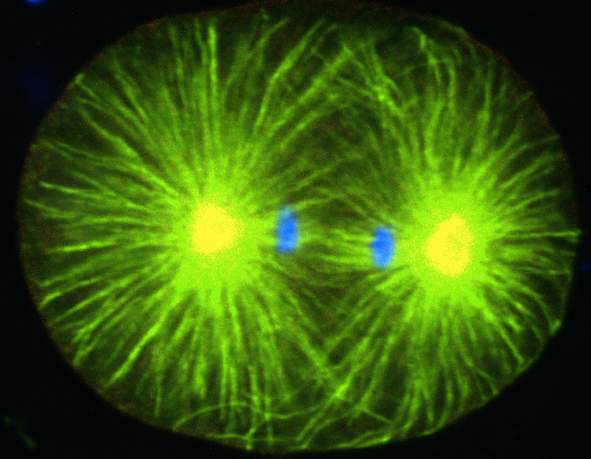
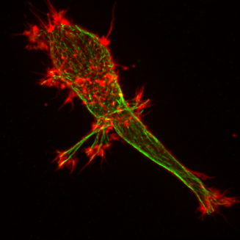
Example of Synergy projects
MODELCELL – " Building a Model Cell to Achieve Control of Cellular Organization "
Marileen Dogterom | Stichting Fundamenteel Onderzoek der Materie (FOM) | NL
Anna Akhmanova | Universiteit Utrecht | NL
'Understand the self-organizing principles of cells'
Microtubule
Dividing cell
'Reconstitute, understand, and control
the self-organization of
functional cytoskeletal systems'
Actin
7 150 840 €
Moving cell

Slide 47
Etika v raziskavah – pristop
DA | NE
Od vsega začetka vključite razmišljanje o etiki | Ne mislite, da so vprašanja odvisna le od splošnega področja, na katerem delate
Naj bo to način širitve perspektive glede izbrane teme | Vzemite si dovolj časa
V dvomih raje označite vprašanje in razložite svoje pomisleke | Ne izogibajte se označevanju etičnih vprašanj, saj bodo opazili
pomoč: etične komisije, informacijski pooblaščenec,
urad za zaščito podatkov,…
www.erc.europa.eu
vodič: How to complete your ethics self-assessment

Slide 48
Etika v raziskavah - področja
človek | varovanje osebnih podatkov
celice in tkiva | živali
države izven EU | zloraba in varnost
zaščita okolja

Slide 49
Etični pregled
zaključek znanstvene evalvacije
podpis projektne pogodbe
45%
14 dni
etični pred-pregled
40%
49 dni + pogajanja s prijaviteljem
etični pregled
Etična tabela, aneksi, B1-2
14%
126 dni + pogajanja s prijaviteljem
etična ocena
dodatna dokumentacija prijavitelja
človeške embrionalne izvorne celice: odbor + EK
1%

